Slide 1
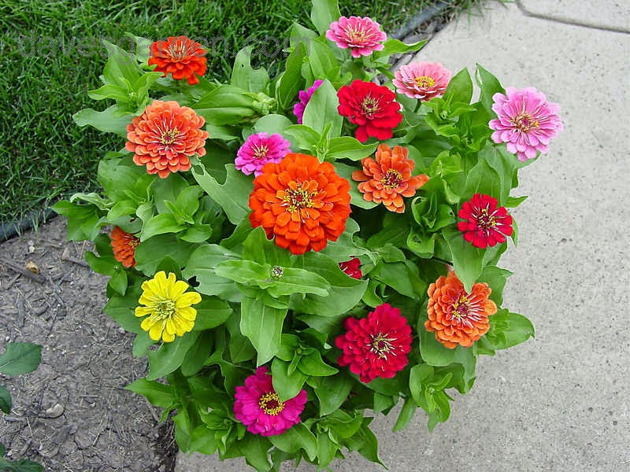
প্রিয়
শিক্ষার্থী

Slide 2
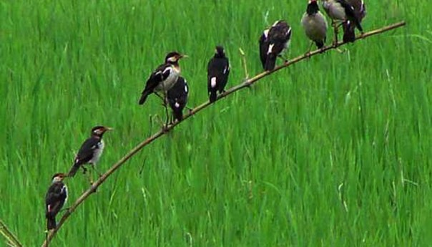
অষ্টম শ্রেণির বাংলা কবিতার ক্লাসে তোমাদের স্বাগত জানাচ্ছি

Slide 3
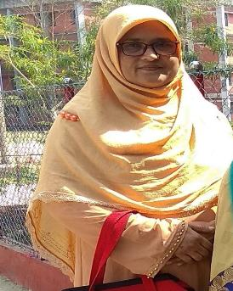
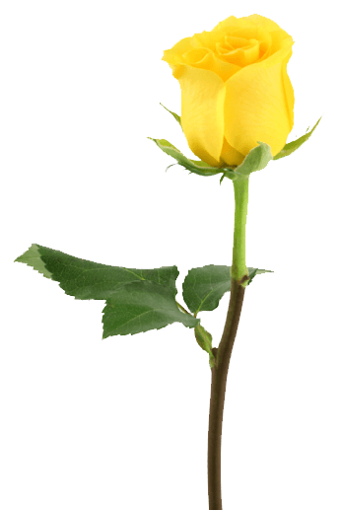
পরিচিতি
জাহানারা বেগম (সহঃ শিক্ষক)
কালাউক উচ্চ বিদ্যালয়
লাখাই, হবিগঞ্জ ।
মোবাইল- ০১৯১৭৬৪১০০০
শ্রেণি – ৮ম
বিষয়- বাংলা ১ম
পাঠ – পদ্য
আজকের পাঠ- দুই বিঘা জমি

Slide 4
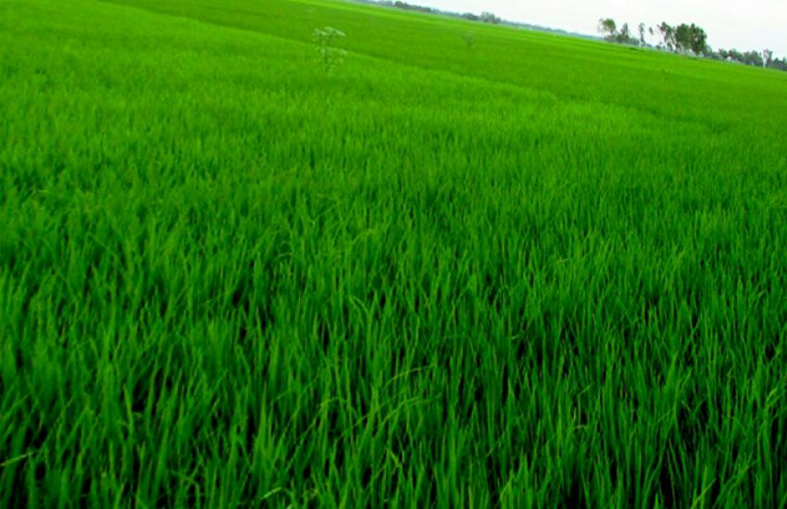
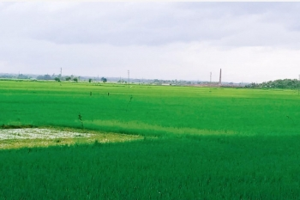
১ বিঘা
১ বিঘা
দুই বিঘা

Slide 5
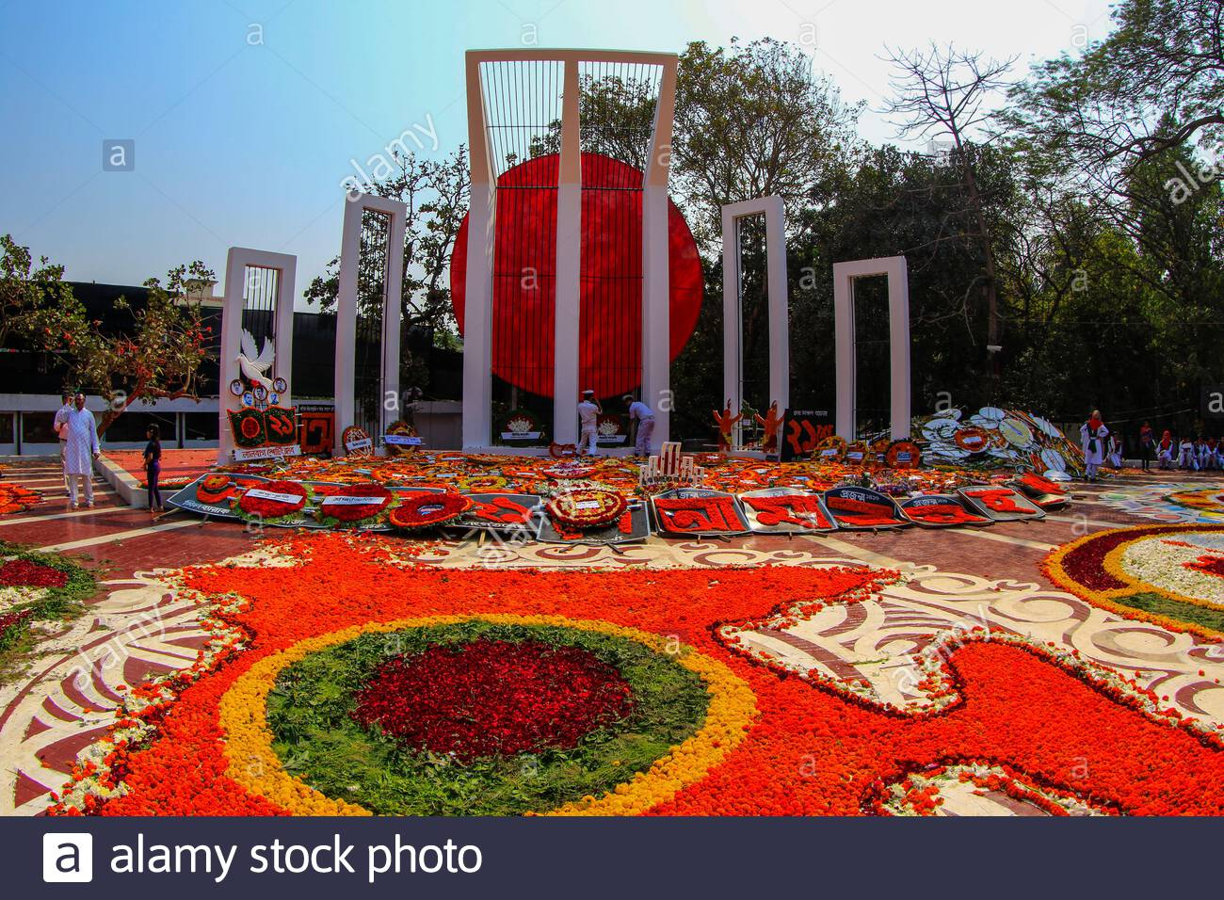
এবার বল দেখি আমরা আজ কোন কবিতাটি পড়ব?

Slide 6
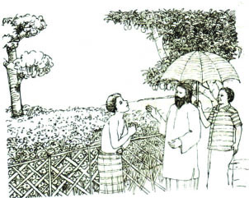
দুই বিঘা জমি (১ম খণ্ড)
রবীন্দ্রনাথ ঠাকুর

Slide 7
শিখনফল
এই পাঠ শেষে শিক্ষার্থীরা-
কবি পরিচিতি বলতে পারবে;
গুরুত্বপূর্ণ শব্দের অর্থ বলতে পারবে;
কবিতাটি অভিনয়ের ভঙ্গিতে আবৃত্তি করতে পারবে;
কবিতার মূলভাব ব্যাখ্যা করতে পারবে;

Slide 8
জন্ম-১৮৬১ খ্রীঃ
মৃত্যু- ১৯৪১ সালে
চোখের বালি,যোগাযোগ,নৌকা ডুবি, গোরা, চিত্রাঙ্গদা,দুইবোন,শেষেরকবিতা,
রাজারাণী,ডাকঘর,চিত্রা,বলাকা ইত্যাদি তাঁর রচনা।
তিনিকবি,সুরকার,গীতিকার,নাট্যকার, উপন্যাসিক,গল্পকার,অভিনেতা,চিত্রশিল্পি,শিক্ষাবিদ,প্রবন্ধকার,দার্শনিক।

Slide 9
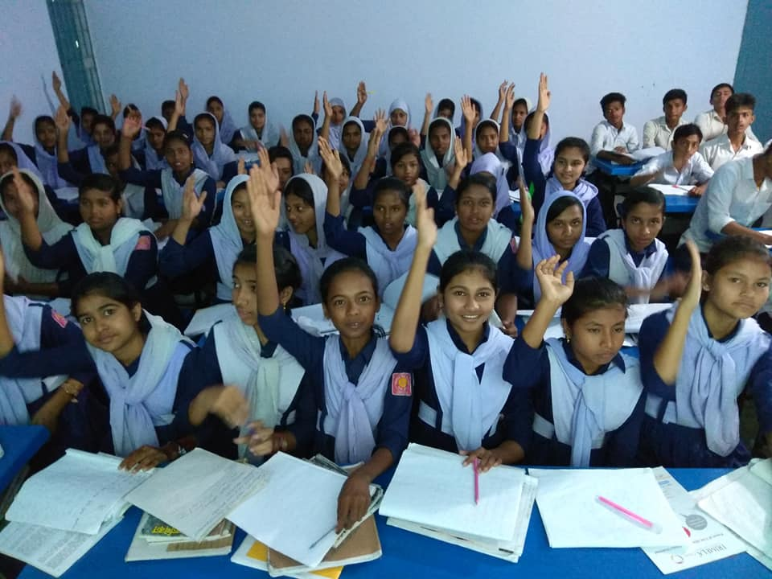
একা একা কর
১। ‘দুই বিঘা জমি’ কোন কাব্যগ্রন্থের অন্তর্গত?
২। কবি কোন রচনাটির জন্য সাহিত্যে নোবেল পান?

Slide 10
শব্দার্থ
খত
দলিল/ঋণপত্র
জমিদার
পাণি
ভূস্বামী
নিঃস্ব
হাত
কাঙাল

Slide 11
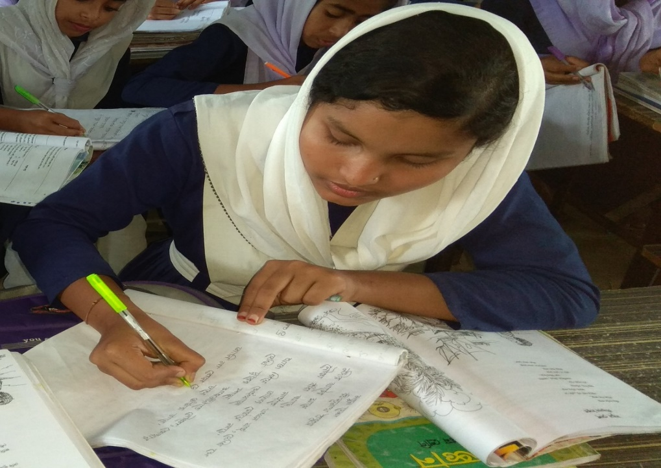
একক কাজ
ক)‘বক্ষে জুড়িয়া পাণি ’-বলতে কী বোঝ?
খ) ‘ক্রুর’ অর্থ কী?

Slide 12
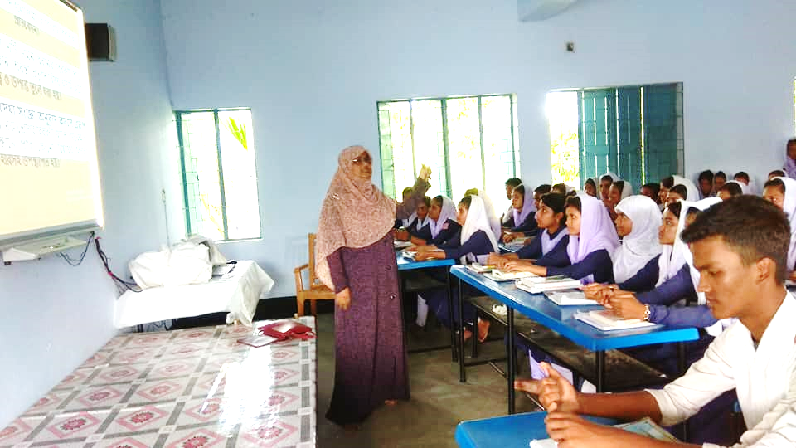
আদর্শ পাঠ

Slide 13
শুধু বিঘে দুই ছিল মোর ভুঁই, আর সবই গেছে ঋণে।
বাবু বলিলেন,বুঝেছ উপেন, এ জমি লইব কিনে।
কহিলাম আমি, তুমি ভূস্বামী, ভূমির অন্ত নাই।
চেয়ে দেখো মোর আছে বড়ো-জোড় মরিবার মতো ঠাঁই।
শুনি রাজা কহে, বাপু , জানো তো হে, করেছি বাগানখানা,
পেলে দুই বিঘে প্রস্থে ও দিঘে সমান হইবে টানা –
ওটা দিতে হবে। কহিলাম তবে বক্ষে জুড়িয়া পাণি
সজল চক্ষে, করুন রক্ষে গরিবের ভিটেখানি।

Slide 14
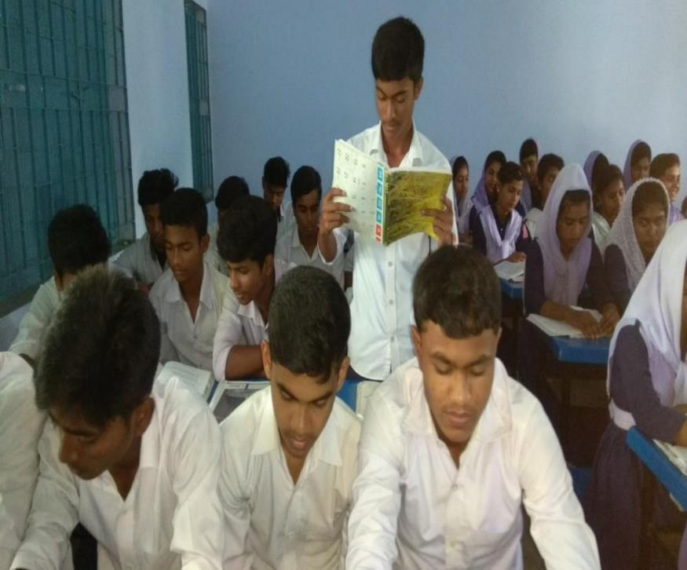
শিক্ষার্থীদের পাঠ

Slide 15
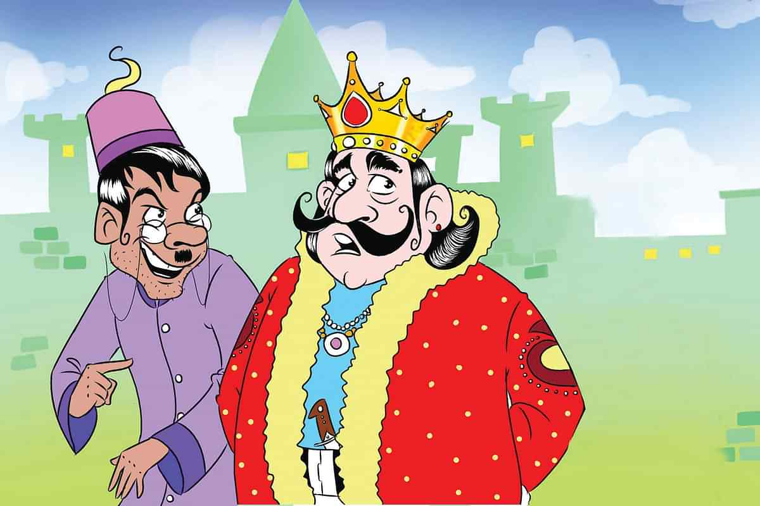
সপ্ত পুরুষ যেথায় মানুষ সে মাটি সোনার বাড়া,
দৈন্যের দায়ে বেচিঁবো সে মায়ে এমনি লক্ষ্মীছাড়া!
আঁখি করি লাল রাজা ক্ষণকাল রহিল মৌনভাবে,
কহিলেন শেষে ক্রুর হাসি হেসে,আচ্ছা সে দেখা যাবে।

Slide 16
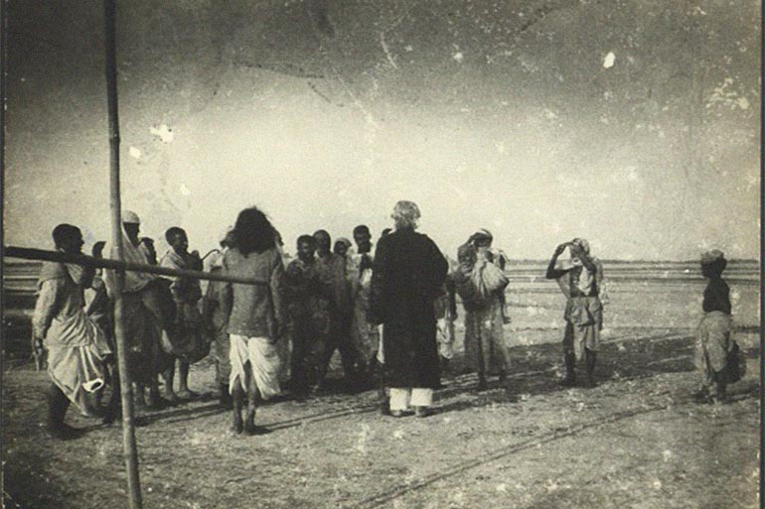
পরে মাস দেড়ে ভিটে মাটি ছেড়ে বাহির হইনু পথে-
করিল ডিক্রি, সকলই বিক্রি মিথ্যা দেনার খতে।
এজগতে, হায়, সেই বেশি চায় আছে যার ভূরি ভূরি-
রাজার হস্ত করে সমস্ত কাঙালের ধন চুরি।

Slide 17
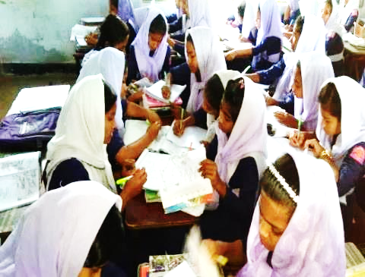
‘রাজার হস্ত করে সমস্ত কাঙালের ধন চুরি’- ব্যাখ্যা কর ।
খ-দল
ক-দল

Slide 18
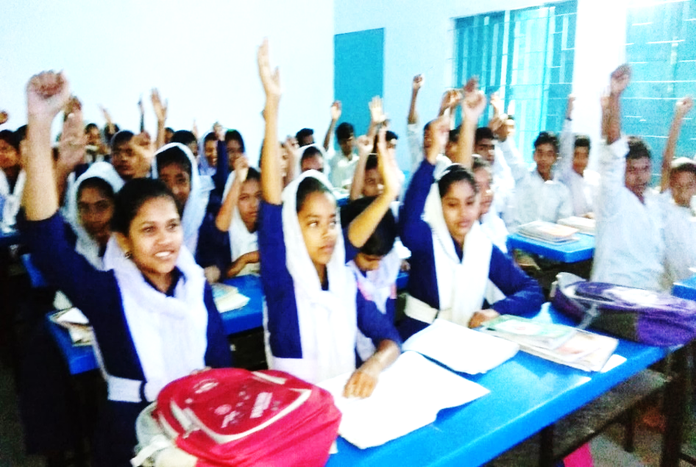
মূল্যায়ন
১। ‘ডিক্রি’- কী?
২। “সে মাটি সোনার বাড়া ”- ব্যাখ্যা কর ।
৩। ‘ক্রুর হাসি’-কবি কী বুঝাতে চেয়েছেন- ব্যাখ্যা কর।

Slide 19
বাড়ি থেকে করে আনবে-
‘দুই বিঘা জমি’কবিতাংশের জমিদারের স্বরূপ বিশ্লেষণ কর।

Slide 20
আজ এ পর্যন্তই। ভালো থাকো, সুস্থ থাকো, নিরাপদে থাকো। ধন্যবাদ

